Slide 1
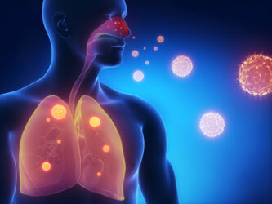
Хвороба легіонерів (ЛЕГІОНЕЛЬОЗ)

Slide 2
Хвороба легіонерів відома з середини сімдесятих років минулого століття,
коли вперше її виявили в учасників з’їзду Американського легіону, звідки і пішла її назва.
Це досить важке захворювання, при якому уражаються багато внутрішні органи і системи, але особливо страждають легені.

Slide 3
Що таке хвороба легіонерів і як нею можна захворіти?
Хвороба легіонерів (легіонельоз) — це гостре інфекційне захворювання,
викликане різними бактеріями з роду легіонелл.

Slide 4
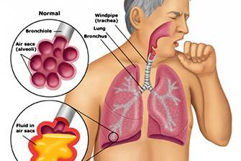
Захворювання протікає важко, з високою температурою, порушенням загального стану хворого, запаленням легень і ураженням інших органів і систем, у тому числі головного мозку.

Slide 5
Уперше захворювання, схоже на хворобу легіонерів було описано в 1949 році, після цього був ряд аналогічних спалахів захворювань, і тільки майже через 30 років після опису першого випадку були, нарешті, виділені збудники цієї інфекції — легіонелли. Сьогодні виділено близько 40 видів легіонел, 17 з яких викликають легіонельоз.
Деякі легіонелли викликають захворювання тільки при зниженні імунітету.

Slide 6
Поширення і носії хвороби
Легіонели поширені в навколишньому середовищі і здатні довгостроково зберігатися в ній, особливо у водному середовищі при температурі до 60°C. Тому легіонельоз вважається техногенною інфекцією.
Збудники інфекції розмножуються в кондиціонерах, душових кабінах, водопровідних трубах і шлангах. Крім того, легіонели можуть розмножуватися в водоймах з теплою прісною водою.

Slide 7
Способи зараження
В організм людини легіонелли потрапляють повітряно-крапельним шляхом при вдиханні водних аерозолів (наприклад, під час прийняття душу);
повітряно-пиловим способом при вдиханні пилу, що містить легіонелли, а також при їх попаданні з води прісних водоймищ під час купання;

Slide 8
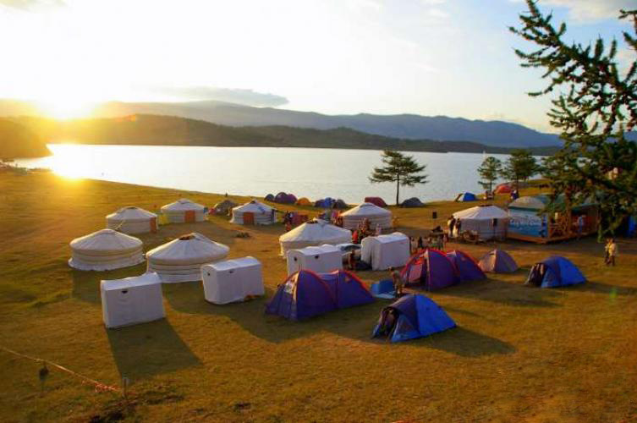
Часто спалахи легіонельозу спостерігаються у людей, що проживають в одному готелі або кемпінгу, тому хвороба легіонерів іноді називають хворобою мандрівників.

Slide 9
Потрапляють в організм людини легіонелли через слизову оболонку дихальних шляхів, проникаючи в її клітини, розмножуючись там і поширюючись на всю бронхо-легеневу систему.
Пневмонія, викликана легіонелами, звичайно захоплює цілі частки легких, і протікає дуже важко.

Slide 10
Статистикою встановлено, що найбільше шансів захворіти хворобою легіонерів у людей, які подорожують в теплу пору року, що палять і вживають алкоголь та чоловіків старше 40 років зі зниженим імунітетом.

Slide 11
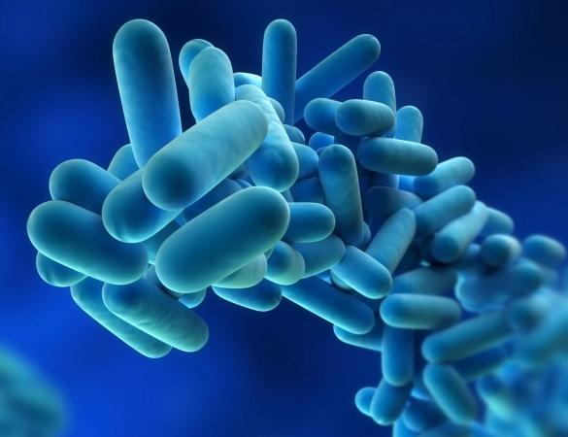
Ознаки хвороби легіонерів
Інкубаційний період хвороби легіонерів (час від моменту зараження до появи перших ознак захворювання) становить від 2 до 10 днів.
Після цього у людини з’являється млявість, швидка стомлюваність, розбитість, головний біль,
іноді — рідкі випорожнення.

Slide 12
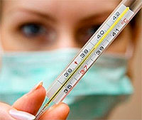
Через деякий час різко піднімається і наростає температура, досягаючи дуже високих цифр.
Погіршується загальний стан хворого: з’являється озноб, наростаючий головний біль, млявість, загальмованість, біль у м’язах і суглобах, сухий кашель.

Slide 13
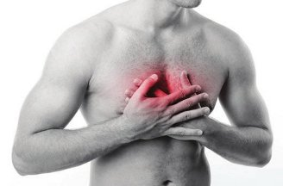
Поступово мокрота стає вологою,
з домішкою слизу, гною і крові.
З’являються болі в грудях, все частіші
при глибокому вдиху і кашлю — це говорить
про те, що у процес втягнута плевра
(серозна оболонка, що покриває легені),
а також наростаюча задишка.

Slide 14
Іноді на перший план виходять ознаки загальної інтоксикації (отруєння організму токсинами, які виділяються збудниками інфекції): нудота, блювання, пронос, біль у животі, сильні головні болі. При ураженні головного мозку можуть виникати порушення свідомості, порушення мови, судоми. В результаті отруєння організму токсинами може виникнути гостре порушення роботи нирок — гостра ниркова недостатність.

Slide 15
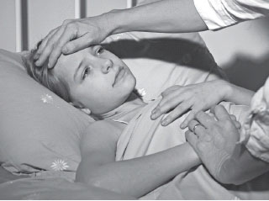
Тривалість хвороби
Важкий стан триває зазвичай близько двох тижнів, потім (при адекватному та своєчасному лікуванні) починається повільне одужання з поступовим зниженням температури і відновленням функції уражених органів. У деяких випадках при тяжкому перебігу і несвоєчасно розпочатому лікуванні хворі гинуть від важкої пневмонії або гострої ниркової недостатності.

Slide 16
Лікування легіонельозу (Хвороби легіонерів):
Основа етіотропної терапії легіонельозу – застосування макролідів. Зокрема, еритроміцин призначають всередину в дозі 2-4 г /добу, у важких випадках вводять внутрішньовенно крапельно (еритроміцин фосфат по 1 г /добу, максимально до 2-3 г /добу).

Slide 17
При відсутності або малої вираженості клінічного ефекту антибіотикотерапію доповнюють призначенням рифампіцину в дозі 06-12 г /добу.
Курс лікування становить 2-3 тижнів. Хороший клінічний ефект також дає призначення фторхінолонів (пефлоксацин). Патогенетичне лікування, спрямоване на боротьбу з інтоксикацією, кровотечами, розвитком дихальної та ниркової недостатності, шоковими станами, проводять за загальноприйнятими правилами. Необхідна оксигенотерапія, досить часто застосовують ШВЛ.

Slide 18
Профілактика легіонельозу (Хвороби легіонерів):
Епідеміологічний нагляд :
включає контроль за санітарно-гігієнічним станом систем кондиціонування та охолодження води, душових установок, апаратів ШВЛ та ін.
Особливе значення мають своєчасне виявлення водного резервуару збудника та проведення дезінфекції.

Slide 19
Профілактичні заходи:
Проводять контроль за роботою системи кондиціонування, якістю води, що використовується для лікувальних і гігієнічних процедур, і вентиляційною системою.
Профілактичні заходи спрямовані на зниження концентрації або елімінацію збудника в водних системах. Основні способи дезінфекції - термічний (прогрів води при температурі не нижче 80 ° С) і хімічний (застосування хлору).

Slide 20
Ці методи або їх поєднання застосовують залежно від типу водного об'єкта, що підлягає дезінфекції. На промислових підприємствах, електростанціях, в лікарнях і готелях замкнуті водні системи необхідно чистити і промивати не рідше 2 разів на рік.

Slide 21
При виявленні в системах легіонел щоквартально проводять дезінфекційні заходи з наступним обов'язковим бактеріологічним дослідженням води. На зміну хлоруванню і термообробці, часто негативно діють на експлуатацію водних систем та приладів, активно впроваджують дезінфектанти, не містять хлору, ультрафіолетове опромінення або пристосування, що збагачують воду іонами срібла і міді.
Засоби специфічної профілактики легіонельозу не розроблені.

Slide 22
Заходи в епідемічному осередку
Проводять виявлення хворих серед осіб, які перебували в умовах, схожих з такими при зараженні легіонел. Госпіталізацію хворих проводять тільки за клінічними показаннями. Диспансерне спостереження за перехворіли не регламентовано. У зв'язку з тим, що немає достовірних даних про можливість передачі легионелл від людини до людини, роз'єднання і екстрену профілактику контактних осіб не проводять. Дезінфекцію в осередку не проводять.

Slide 23
Дякую за увагу
Над презентацією працювала ПЛЮШКІНА ТЕТЯНА

